Slide 1
方法理解PPT
原作： Practical GUI Testing of Android Applications via Model Abstraction and Refinement
学号：191250174
姓名： 杨 鼎

Slide 2
目录
背景介绍
Android GUI测试相关内容介绍
复现难点
文献理解
代码理解

Slide 3
·背景介绍
•为什么要使用自动化的Android应用GUI测试？
1.移动应用测试需要大量的人力资源。测试人员需要写代码来模拟GUI动作从而驱动Android应用的执行，这个过程需要花费大量的时间和人力资源；
2.测试人员编写测试驱动代码的过程是有出错倾向的；
3.如果GUI发生了改变，那么测试人员需要对原始的测试脚本进行不一般的修改。

Slide 4
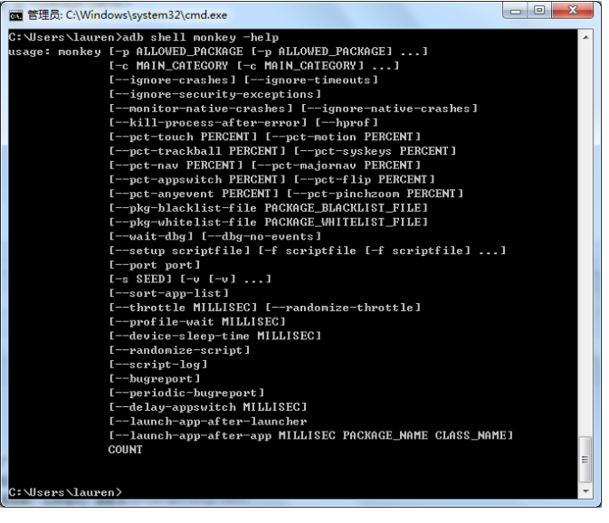
·背景介绍
•与Monkey的对比
Monkey是一个由Google开发的GUI模糊测试工具，它只能生成随机的事件作为测试输入而不加任何的指导。因此它不能引导测试勘察一致地遍历GUIs，也无法合并用户定义的规则，例如输入密码或禁止注销。另外，生成的事件是用硬编码坐标低级的，通常非常长，使复制与调试变得复杂。为了克服Monkey的限制，像进化算法、符号执行的技术被应用来指导输入生成。然而这样的方法从计算方面讲昂贵，并没有大规模应用于实践中。

Slide 5
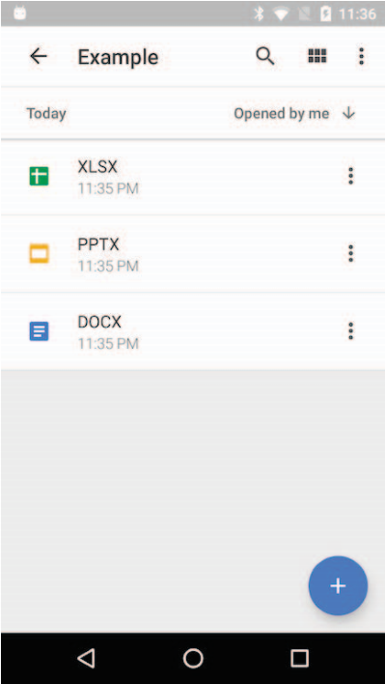
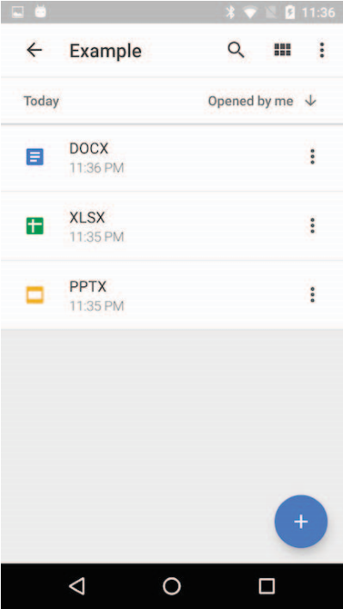
·Android GUI测试相关内容介绍
在Android应用中，一个activity是一系列部件的组合。这些部件被组织在一个被命名为GUI tree的树状结构中。一个部件往往有四类属性：type，appearance，functionalities（即是否可点击等），designated order among sibling widgets（也就是具有相同父节点的部件的表明唯一身份的索引）。我们使用I, c, t来表示索引，部件类型，文本类型。
右图就是一个GUI页面和它的GUI tree的例子。
(
a
)
(
b
)
T
i
T
j
...
...
...
...
0
,ListView,
w
i
0
,ListView,
w
j
0
i
0
j
0
,TextView,X
LSX
0
,TextView,D
w
1
OCX
w
1
1
,TextView,P
i
j
PTX
1
,TextView,X
w
2
LSX
w
2
2
,TextView,D
i
j
OCX
2
,TextView,P
w
3
PTX
w
3
...
...
(
c
)
(
d
)
图1

Slide 6
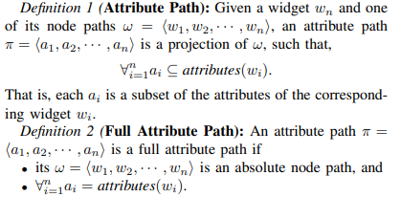
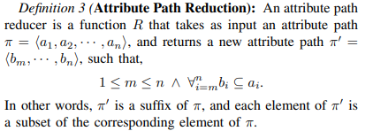
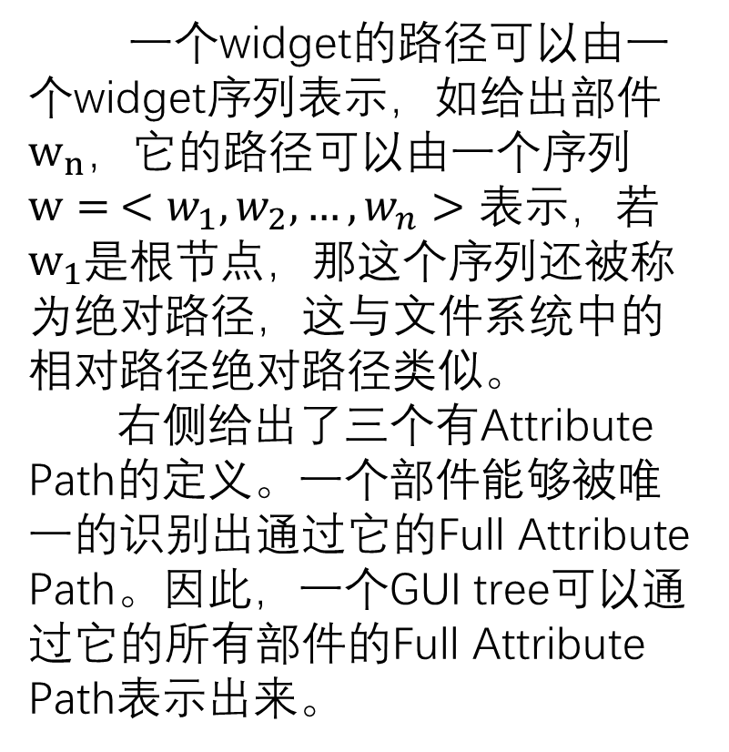
·Android GUI测试相关内容介绍
一个widget的路径可以由一个widget序列表示，如给出部件$w_{n}$，它的路径可以由一个序列$w= <w_{1},w_{2},…,w_{n}>表示$，若$w_{1}$是根节点，那这个序列还被称为绝对路径，这与文件系统中的相对路径绝对路径类似。
右侧给出了三个有Attribute Path的定义。一个部件能够被唯一的识别出通过它的Full Attribute Path。因此，一个GUI tree可以通过它的所有部件的Full Attribute Path表示出来。

Slide 7
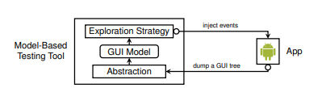
·Android GUI测试相关内容介绍
基于模型的工具的流程：
右图展示了基于模型的测试工具的典型工作流程。这样的工具与被测试的应用程序进行迭代交互。最开始，测试工具以一个空的状态机作为模型。在每次迭代过程中，测试工具将进行以下操作：
1.获取应用程序当前的GUI tree；
2.识别现有的状态或者为这个GUI tree创造一个新的状态；
3.挑选一个模型动作并决定与应用程序交互的具体GUI动作。
图2 一个典型的工作流程

Slide 8
·Android GUI测试相关内容介绍
构建模型的困难之处
1.如果模型过于细粒度，状态爆炸将会导致测试工具无法系统地研究模型；
2.如果模型过于粗粒度，测试工具将无法收集关于模型动作的准确信息，从而实现有效的指导；
3.无效的抽象可能将带有不同行为的多种GUI动作映射到相同的模型动作，这将导致后续的模型动作重放出现问题
因此，将每个GUI动作准确地映射到模型动作是模型抽象过程中最关键的一步！

Slide 9
·Android GUI测试相关内容介绍
基于模型的GUI测试的好处：
1.模型可以被用于指导对应用程序的探索。测试工具可以按照特定的指示系统地生成动作序列，然后回放来测试应用程序；
2.基于模型的测试工具能够生成由高级别的模型动作而不是低级别的事件组成的序列，这有助于重放；
3.合适的抽象能够被应用于模型中，这反过来能够帮助减轻GUI动作的激增。

Slide 10
·Android GUI测试相关内容介绍
注意：
•状态抽象将两个GUI动作视为等价如果它们满足以下两点：
1.它们具有相同的动作类型；
2.它们的full attribute path能够按照一定的缩减规则通过移除 不相关的属性缩减至相同的attribute path。
•状态抽象将两个GUI tree视为等价如果它们满足：
1.它们所有的GUI动作能够被缩减到一个相同的attribute path 集合。

Slide 11
·复现难点
1.GUI的测试输入数据与其他普通测试中的数据很不同，它的输入除了有数据，还有如点击按钮等事件；
2.应用程序中各个界面存在交互，在一个界面的操作往往会影响另一个界面；
3.如何增加测试覆盖率以及检测出特殊崩溃的可能性；

Slide 12
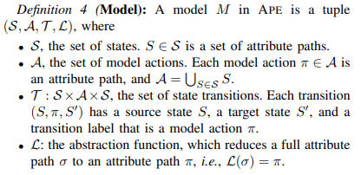
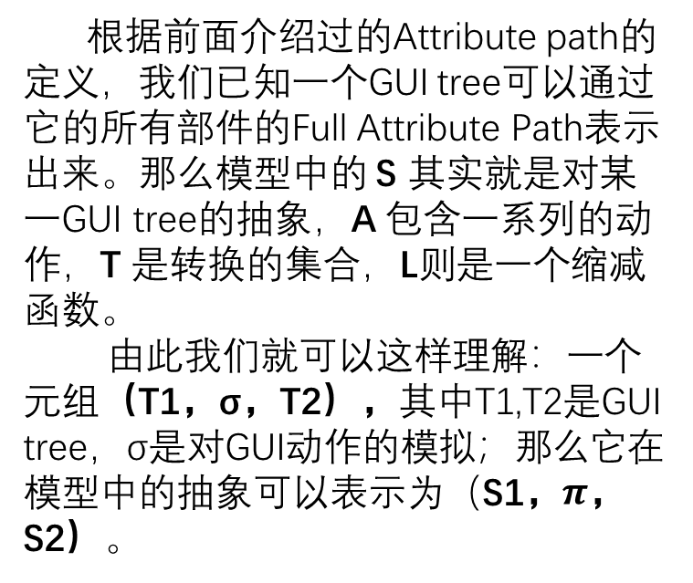
·文献理解---模型
模型定义：
理解：
根据前面介绍过的Attribute path的定义，我们已知一个GUI tree可以通过它的所有部件的Full Attribute Path表示出来。那么模型中的 S 其实就是对某一GUI tree的抽象，A 包含一系列的动作，T 是转换的集合，L则是一个缩减函数。
由此我们就可以这样理解：一个元组（T1，σ，T2），其中T1,T2是GUI tree，σ是对GUI动作的模拟；那么它在模型中的抽象可以表示为（S1，$π$，S2）。

Slide 13
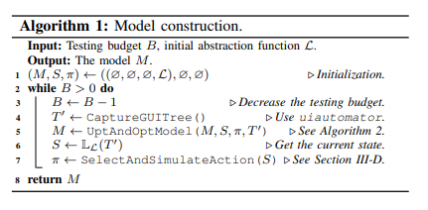
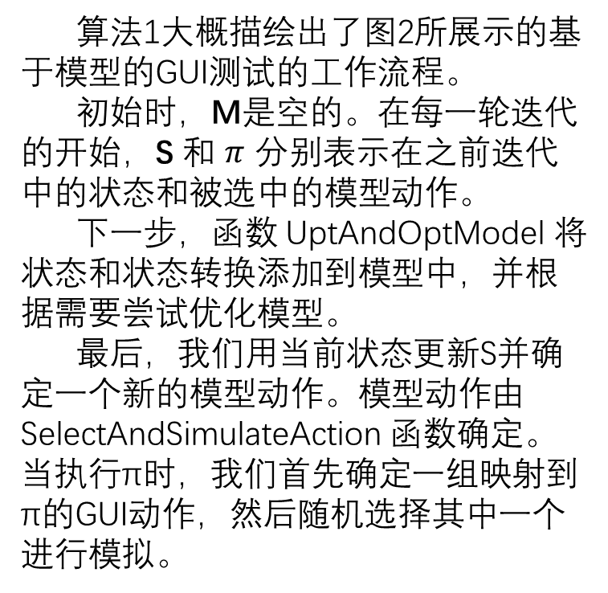
·文献理解---Algorithm 1
算法1：模型构建
理解：
算法1大概描绘出了图2所展示的基于模型的GUI测试的工作流程。
初始时，M是空的。在每一轮迭代的开始，S 和 $π$ 分别表示在之前迭代中的状态和被选中的模型动作。
下一步，函数 UptAndOptModel 将状态和状态转换添加到模型中，并根据需要尝试优化模型。
最后，我们用当前状态更新S并确定一个新的模型动作。模型动作由SelectAndSimulateAction 函数确定。当执行π时，我们首先确定一组映射到π的GUI动作，然后随机选择其中一个进行模拟。

Slide 14
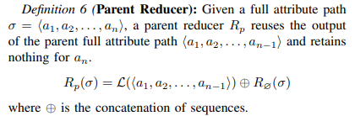
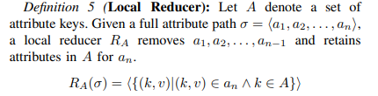
·文献理解---缩减器（reducer）
为了确定用于给定σ的reducer，我们从决策树的根节点开始，检查当前节点的任何分支是否可以选择σ。如果是，我们移动到分支的目标节点n，并继续递归地检查n的分支。否则，使用reducer n作为输出以缩减σ。n被用于指作输出节点。作为一个函数，决策树的一个重要特性是它应该确定σ的一个且仅一个reducer。为了保证这一特性，我们强制任何σ必须由最多一个分支选择。
reducer是一组基本reducer的集合。我们首先定义两种类型的原始reducer。

Slide 15
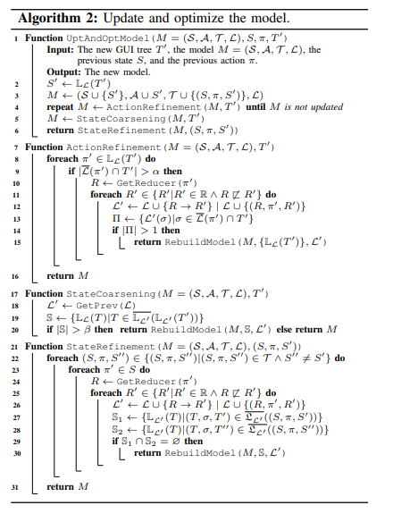
·文献理解---Algorithm 2
算法2：更新优化模型
理解：
算法2致力于平衡模型的精准度与大小。
函数 UptAndOptModel 首先将新状态和转换添加到模型中。然后，它会检查是否存在错误或者违反任何要求，如果出现错误，则会进一步尝试通过函数 ActionRefineration 、StateRefineration 和 StateRoussening 进行优化，以增量方式优化模型。如果模型未能优化，APE将继续使用该模型。
函数 ActionRefineration 细化了每个模型动作。
函数 StateCoarsening 获取旧状态，检索所有能被抽象为旧状态的 GUI tree，获得这些树的现在的状态，满足条件时还原L。
为了消除非确定性转换，函数 StateRefineration尝试按照 ActionRefineration 相同的步骤细化S的每个模型动作，但 L 必须将 S 细化到不同的状态或将π细化到不同的模型动作。

Slide 16
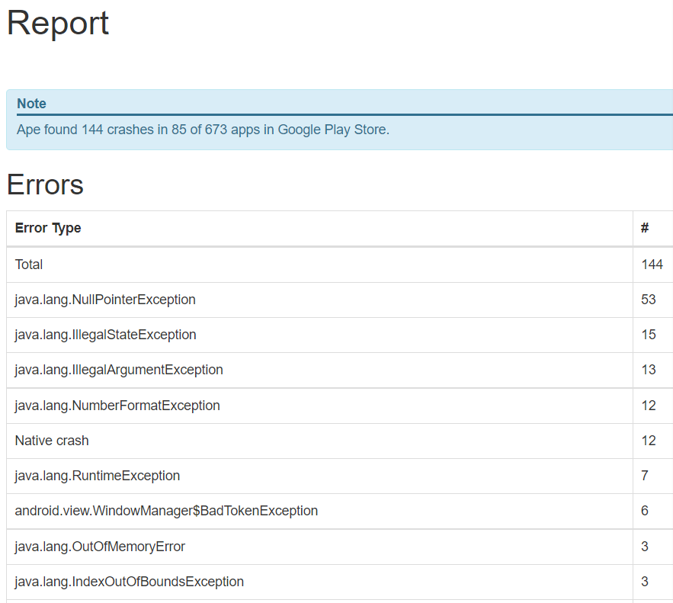
·文献理解---评估结果
原作在Google Play Store里的15个广泛使用的应用程序上评估了APE，并将其与三种最先进的测试工具，即Monkey、SAPIENZ和STOAT，进行了比较。
平均而言，APE实现了更高的代码覆盖率，并检测到比其他所有系统更多的崩溃。具体而言，与其他三种工具相比，APE在平均活动覆盖率、方法覆盖率和指令覆盖率方面的相对改善率分别为26–78%、17–22%和14–26%。
此外，APE检测到61个Crash，Monkey检测到44个，SAPIENZ40个，STOAT31个。
为了进一步证明APE的可用性和有效性，原作用APE在Google Play Store中挑选出1316个应用程序进行测试，每次测试30分钟。APE在281个应用程序检测到537个独特的Crash，这些Crashes的错误类型有42种。

Slide 17
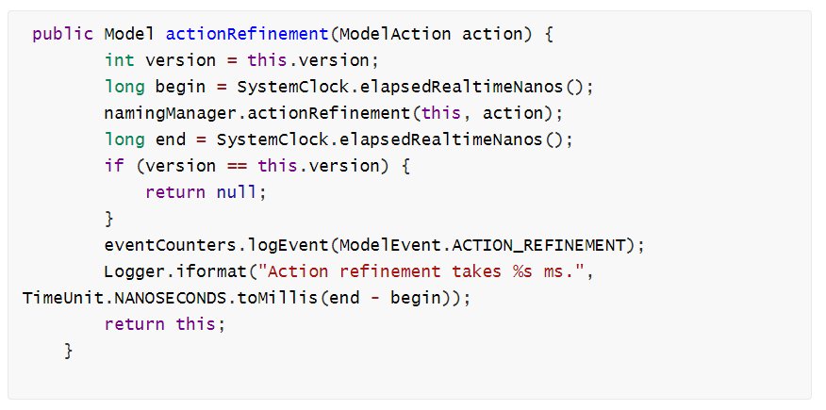
·代码理解
这是Model中的actionRefinement方法，它调用了NamingManager接口中的actionRefinement方法，这个方法体现在文献中的Algorithm 2，实现了每个模型动作中的细化。

Slide 18
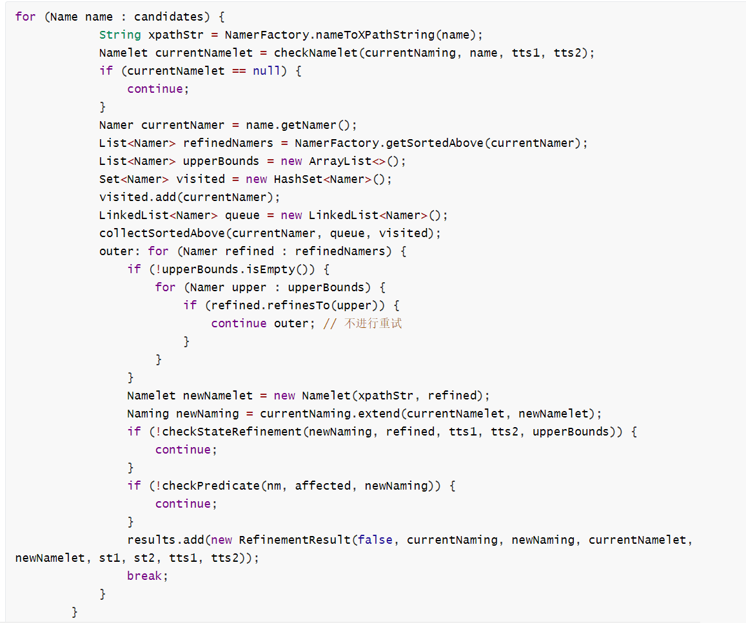
·代码理解
在NamingFactory类中存在actionRefinement和stateRefinement两个方法的具体实现，两个方法的实现步骤大概相同，但在stateRefinement中L必须将S细化到不同的状态或将π细化到不同的模型action。

Slide 19
谢谢观看！

